Slide 1
兰为王者香，芳馥清风里 从来岩穴姿，不竟繁华美

Slide 2
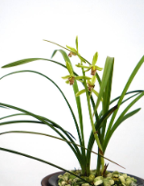
兰花概述及分类
兰花概述
兰花是一种属于兰科的植物，具有众多品种和广泛的分布区域，以其独特的形态和芳香而闻名。
分类系统
兰花按照不同的分类标准可分为多个类别，如按照生态类型可分为地生兰、附生兰等；按照花型可分为春兰、蕙兰、建兰等。

Slide 3
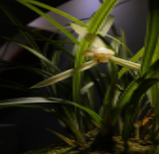
兰花以其假鳞茎和多样的叶片形态而著称，叶片形状从椭圆形到披针形不等。这些植物的花朵色彩斑斓，形态多样，从花葶上优雅地绽放，花葶通常从假鳞茎基部生长出来。兰花喜爱温暖湿润的环境，对光照、温度和水分条件有一定的要求。它们需要避免直射阳光，以免叶片受损，同时需要适度的湿度和良好的排水土壤以保持根部健康。
栽培兰花时，了解不同品种对环境的具体需求至关重要。一些品种可能更耐寒，而另一些则需要较高的温度才能生长良好。总的来说，兰花是一种需要细心照料的植物，但它们的美丽和多样性使得这份努力变得值得。通过提供适宜的生长条件，兰花能够以其独特的魅力和优雅的姿态，为园艺爱好者带来无尽的欣赏乐趣。

Slide 4
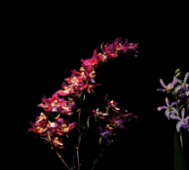
品种鉴别与欣赏价值
兰花以其独特的形态美和芳香被誉为“花中君子”，在中国传统文化中占据着重要地位。鉴别兰花品种，我们可以从叶片、花型、花色等方面入手，因为不同品种的兰花在这些特征上存在显著差异。兰花不仅是现代家居装饰的重要元素，其深厚的文化内涵也使其成为人们喜爱的对象。

